Slide 1
4.4 贪婪算法
贪婪法又叫登山法, 它的根本思想是逐步到达山顶,即逐步获得最优解。
一定要注意，选择的贪婪策略要具有无后向性。即某阶段状态一旦确定，不受以后状态的影响。也称为无后效性。

Slide 2
4.4.1 可绝对贪婪问题
【例1】键盘输入一个高精度的正整数N，去掉其中任意S个数字后剩下的数字按原左右次序将组成一个新的正整数。编程对给定的N和S，寻找一种方案使得剩下的数字组成的新数最小。输出应包括所去掉的数字的位置和组成的新的正整数(N不超过240位)。
数据结构设计：对高精度正整数的运算在上一节我们刚刚接触过，和那里一样，将输入的高精度数存储为字符串格式。根据输出要求设置数组，在删除数字时记录其位置。

Slide 3
问题分析
在位数固定的前提下，让高位的数字尽量小其值就较小，依据此贪婪策略就可以解决这个问题。
怎么样根据贪婪策略删除数字呢？总目标是删除高位较大的数字，具体地相邻两位比较若高位比低位大则删除高位。

Slide 4
看一个实例(s=3) ：
n1="1 2 4 3 5 8 6 3"
4比3大 删除 "1 2 3 5 8 6 3"
8比6大 删除 "1 2 3 5 6 3"
6比3大 删除 "1 2 3 5 3"
只看这个实例，有可能"归纳"出不正确的算法，先看下一个实例，我们再进一步解释：
n2="2 3 1 1 8 3"
3比1大 删除 "2 1 1 8 3"
2比1大 删除 " 1 1 8 3"
8比3大 删除 " 1 1 3"

Slide 5
由实例n1，相邻数字只需要从前向后比较；
而从实例n2中可以看出当第i位与第i+1位比较，若删除第i位后，必须向前考虑第i-1位与第i+1位进行比较，才能保证结果的正确性。
由此可知通过实例设计算法时，枚举的实例一定要有全面性，实例最好要能代表所有可能的情况，或者在必要时多列举几个不同的实例。

Slide 6
再看以下两个实例又可总结出一些需要算法特殊处理的情况。
n3="1 2 3 4 5 6 7" s=3
由这个实例看出，经过对n3相邻比较一个数字都没有删除，这就要考虑将后三位进行删除，当然还有可能，在相邻比较的过程中删除的位数小于s时，也要进行相似的操作。

Slide 7
再比如：
n4="1 2 0 0 8 3"
2比0大 删除 "1 0 0 8 3"
1比0大 删除 " 0 0 8 3"
8比3大 删除 " 0 0 3" 得到的新数数据是3
由这个实例子又能看出，当删除掉一些数字后，结果的高位有可能出现数字“0”，直接输出这个数据不合理，要将结果中高位的数字“0”全部删除掉，再输出。
特别地还要考虑若结果串是"0000"时，不能将全部"0"都删除，而要保留一个"0"最后输出。

Slide 8
由此可以看出进行算法设计时，从具体到抽象的归纳一定要选取大量不同的实例，充分了解和体会解决问题的过程、规律和各种不同情况，才能设计出正确的算法。
算法设计1：
根据以上实例分析，算法主要由四部分组成：初始化、相邻数字比较(必要时删除)、处理比较过程中删除不够s位的情况和结果输出。
其中删除字符的实现方法很多，如：

Slide 9
1)物理进行字符删除，就是用后面的字符覆盖已删除的字符，字符串长度改变。这样可能会有比较多字符移动操作，算法效率不高。
2) 可以利用数组记录字符的存在状态，元素值为"1"表示对应数字存在，元素值为"0"表示对应数字已删除。这样避免了字符的移动，字符串长度不会改变，可以省略专门记录删除数字的位置。但这样做前后数字的比较过程和最后的输出过程相对复杂一些。

Slide 10
3) 同样还是利用数组，记录未删除字符的下标，粗略的过程如下：
n="1 2 4 3 5 8 3 3" 1 2 3 4 5 6 7 8
4比3大 删除 "1 2 3 5 8 3 3" 1 2 4 5 6 7 8
8比3大 删除 "1 2 3 5 3 3" 1 2 4 5 7 8
5比3大 删除 "1 2 3 3 3" 1 2 4 7 8
这时数组好象是数据库中的索引文件。此方式同样存在操作比较复杂的问题。

Slide 11
下面采用方法1。
一种简单的控制相邻数字比较的方法是每次从头开始，最多删除s次，也就从头比较s次。
delete(char n[],int b,int k) //删除一个数字
{ int i;
for(i=b;i<= length(n)-k;i=i+1) n[i]=n[i+k];
n[i]=‘\0’ ;
}
main()
{ char n[100]; int s,i,j,j1,c, data[100], len; //data记录删除数字的位置
input(n); input(s); len=length(n);
if(s>len)
{ print("data error"); return; }

Slide 12
j1=0;
for (i=1; i<=s ; i=i+1)
{ for (j=1 ; j<length(n); j=j+1)
if (n[j]>n[j+1]) //贪婪选择
{ delete(n,j,1);
if (j>=j1) data[i]=j+i-1; //记录删除数字位置
else //实例2向前删除的情况实例
data[i]=data[i-1]-1;
j1=j; break;
}
if( j>=length(n)) break;
}
for (i=i;i<=s;i=i+1){ j=len-i+1; delete(n,j,1);
for(t=1;t<i;t++)if(data[t]<=j)j++; data[i]=j;}

Slide 13
while (n[1]='0' and length(n) >1)
delete(n,1,1); //将字符串首的若干个“0”去掉
print(n);
for (i=1;i<s;i=i+1) print(data[i],' ');
}

Slide 14
算法设计2：删除字符的方式同算法1，只是删除字符后不再从头开始比较，而是向前退一位进行比较，这样设计的算法2的效率较算法1要高一些。delete()函数同前不再重复。
算法2如下：
main()
{ char n[100]; int s,i,j,c,data[100],len;
input(n); input(s); len=length(n);
i=1; j=1; j1=0;
while(i<=s and j<length(n))
{ while(n[j]<=n[j+1]) j=j+1;
if (j<length(n))
{ delete(n,j,1);
if (j>j1) data[i]=j+i-1;
else data[i]=data[i-1]-1;
i=i+1; j1=j; j=j-1;
}
}

Slide 15
for (i=k;i<=s;i=i+1){ j=len-i+1; delete(n,j,1);
for(t=1;t<i;t++)if(data[t]<=j)j++; data[i]=j;}
while (n[1]='0' and length(n) >1) delete(n,1,1);
print(n);
for (i=0;i<s;i=i+1) print(data[i],' ');
}
算法说明2：同算法1一样，变量i控制删除字符的个数，变量j控制相邻比较操作的下标，当删除了第j个字符后，j赋值为j-1，以保证实例2(字符串n2)出现的情况得到正确的处理。

Slide 16
【例2】数列极差问题
在黑板上写了N个正整数作成的一个数列，进行如下操作:每一次擦去其中的两个数a和b，然后在数列中加入一个数a×b+1，如此下去直至黑板上剩下一个数，在所有按这种操作方式最后得到的数中，最大的记作max，最小的记作min，则该数列的极差定义为M=max-min。

Slide 17
问题分析
和上一个例题一样，我们通过实例来认识题目中描述的计算过程。对三个具体的数据3，5，7讨论，可能有以下三种结果：
(3*5+1)*7+1=113、(3*7+1)*5+1=111、(5*7+1)*3+1=109
由此可见，先运算小数据得到的是最大值，先运算大数据得到的是最小值。

Slide 18
下面再以三个数为例证明此题用贪心策略求解的合理性,不妨假设：a<b<c,且b=a+k1,c=a+k1+k2，k1,k2>0，则有以下几种组合计算结果：
1)(a*b+1)*c+1=a*a*a+(2k1+k2)a*a+(k1(k1+k2)+1)*a+k1+k2+1
2)(a*c+1)*b+1=a*a*a+(2k1+k2)a*a+(k1(k1+k2)+1)*a+k1+1
3)(b*c+1)*a+1=a*a*a+(2k1+k2)a*a+(k1(k1+k2)+1)*a+1
显然此问题适合用贪婪策略,不过在求最大值时，要先选择较小的数操作。反过来求最小值时，要先选择较大的数操作。这是一道两次运用贪心策略解决的问题。

Slide 19
算法设计
以求最大值为例：设数列a，大小为n
1、在数列a[1..n]中找到最小的两个数，这两个数的下标用s1,s2表示
2、a[s1]=a[s1]*a[s2]+1；a[s2]=a[n]；n=n-1
3、n>1转1，否则a[1]为结果

Slide 20
数据结构设计
1) 由设计2)、3)知，必须用两个数组同时存储初始数据。
2) 求最大和最小的两个数的函数至少要返回两个数据，为方便起见我们用全局变量实现: int s1,s2;
main( )
{ int j,n, a[100],b[100], max,min;
input(n);
for (j=1;j<=n;j=j+1) { input(a[j]); b[j]=a[j]; }
min= calculatemin(a,n);
max= calculatemax(b,n);
print("max-min=", max-min)
}

Slide 21
calculatemin(int a[],int n)
{ int j;
while (n>2)
{ max2(a,n); a[s1]= a[s1]* a[s2]+1;
a[s2]=a[n]; n=n-1;
}
return(a[1]* a[2]+1);
}
max2(int a[],int n) //最大和次大的两个数的下标放在s1和s2中
{ int j;
if(a[1]>=a[2]) { s1=1; s2=2;}
else { s1=2; s2=1;}
for (j=3; j<=n; j++)
{ if (a[j]>a[s1]){ s2=s1; s1=j;}
else if (a[j]>a[s2]) s2=j;
}
}

Slide 22
calculatemax(int a[],int n)
{ int j;
while (n>2)
{ min2(a,n); a[s1]= a[s1]* a[s2]+1;
a[s2]=a[n]; n=n-1;
}
return(a[1]* a[2]+1);
}
min2(int a[ ],int n)
{ int j;
if(a[1]<=a[2]) { s1=1; s2=2;}
else { s1=2; s2=1;}
for (j=3;j<=n;j++)
｛ if (a[j]<a[s1]) { s2=s1; s1=j;}
else if (a[j]<a[s2]) s2=j;
｝
}

Slide 23
算法分析
算法中的主要操作就是比较查找和计算，算法的时间复杂度为O(n²)。由于计算最大结果和计算最小结果需要独立进行,所以算法的空间复杂度为O(2n²)。
贪婪策略不仅仅可以应用于最优化问题中，有时在解决构造类问题时，用这种策略可以尽快地构造出一组解，如下面的例子：

Slide 24
【例3】: 设计一个算法， 把一个真分数表示为埃及分数之和的形式。所谓埃及分数，是指分子为1的形式。如：7/8=1/2+1/3+1/24。

Slide 25
问题分析
基本思想是， 逐步选择分数所包含的最大埃及分数，
这些埃及分数之和就是问题的一个解。
如：7/8>1/2，
7/8-1/2>1/3，
7/8-1/2-1/3=1/24。
过程如下：
1)找最小的n(也就是最大的埃及分数)，使分数f>1/n；
2)输出1/n；
3)计算f=f-1/n；
4)若此时的f是埃及分数，输出f,算法结束,否则返回1)。

Slide 26
数学模型
记真分数F=A/B；对B/A进行整除运算,商为D, 余数为0＜K＜A，它们之间的关系及导出关系如下：
B=A*D+K，B/A=D+K/A＜D+1，A/B＞1/(D+1)，记C=D+1。
这样我们就找到了分数F所包含的"最大的"埃及分数就是1/C。进一步计算：
A/B-1/C=(A*C-B)/B*C
也就是说继续要解决的是有关分子为A=A*C-B,分母为B=B*C的问题。

Slide 27
算法设计
由以上数学模型，算法过程如下：
1)设某个真分数的分子为A(≠1)，分母为B；
2)把B除以A的商的整数部分加1后的值作为埃及
分数的一个分母C;
3)输出1/C；
4)A=A*C-B；
5)B=B*C ；
6)如果A大于1且能整除B,则最后一个分母为B/A；
7)如果A＝1,则最后一个分母为B;否则转步骤(2).

Slide 28
例：7/8=1/2+1/3+1/24的解题步骤：
同样用变量A表示分子，变量B表示分母；
A=7,B=8
C=8/7+1=2 打印1/2
A=A*C-B=7*2-8=6，B=B*C=16
C=16/6+1=3 打印1/3
A=6*3-16=2，B=B*C=16*3=48
A>1但B/A为整数24，打印1/24 结束.

Slide 29
main()
{ int a,b,c;
input(a); input(b);
if (a=1 or b mod a=0)
print( a, "/",b, "=" 1, "/",b/a);
else
while(a<>1)
{ c = b \ a + 1;
a = a * c – b; b = b * c;
print( "1/",c);
if (b mod a =0 ) { print ("+1/"; b / a); a=1;}
if( a > 1) print("+");
}
}

Slide 30
本节的三个例子对于输入的任何数据，贪婪策略都是适用的，因此我们称它们为“可绝对贪婪问题”。看下一节的例子就明白，有的问题就不一定如此了。

Slide 31
4.4.2 相对或近似贪婪问题
例4】 币种统计问题
例5】 取数游戏

Slide 32
【例4】币种统计问题
某单位给每个职工发工资(精确到元)。为了保证不要临时兑换零钱, 且取款的张数最少，取工资前要统计出工资总额所需各种币值的张数。请编程完成。
币值： 100,50,20,10,5,2,1 元共七种

Slide 33
算法设计
1) 从键盘输入每人的工资。
2) 对每一个人的工资，用"贪婪"的思想，先尽量多地取大面额的币种，由大面额到小面额币种逐渐统计。
3) 利用数组应用技巧,将七种币值存储在数组B。这样，七种币值就可表示为B[i],i=1,2,3,4,5,6,7。为了能实现贪婪策略，七种币应该从大面额的币种到小面额的币种依次存储。
4) 利用数组技巧,设置一个有7个元素的累加器数组S。

Slide 34
main( )
{ int i,j,n,GZ,A；
int B[8]={0,100,50,20,10,5,2,1},S[8];
input(n);
for(i=1;i<=n;i++)
{ input(GZ);
for(j=1,j<=7;j++)
{ A=GZ\B[j];
S[j]=S[j]+A;
GZ=GZ-A*B[j];
}
}
for(i=1;i<=7;i++) print(B[i], “--", S[i]);
}

Slide 35
算法说明：
每求出一种面额所需的张数后， 一定要把这部分金额减去：“GZ=GZ-A*B[j];”,否则将会重复计算。
算法分析： 算法的时间复杂性是O(n)。

Slide 36
作用贪婪策略注意事项：
以上问题的背景是在我国,题目中不提示我们也知道有哪些币种,且这样的币种正好适合使用贪婪算法(感兴趣的读者可以证明这个结论)。
假若,某国的币种是这样的,共9种:100,70, 50,20,10,7,5, 2,1。在这样的币值种类下,再用贪婪算法就行不通了,比如某人工资是140,按贪婪算法140=100*(1张)+20*(2张)共需要3张,而事实上,只要取2张70面额的是最佳结果,这类问题可以考虑用动态规划算法来解决。
由此，在用贪婪算法策略时，最好能用数学方法证明每一步的策略是否能保证得到最优解。

Slide 37
【例5】取数游戏
有2个人轮流取2n个数中的n个数，取数之和大者为胜。请编写算法，让先取数者胜，模拟取数过程。
这个游戏一般假设取数者每次只能取两边的数。

Slide 38
问题分析
若一组数据为：6,16,27,6,12,9,2,11,6,5。用贪婪策略每次两人都取两边的数中较大的一个数,先取者胜.以A先取为例：
取数结果为：
A 6,27,12,5,11=61 胜
B 16,6,9,6,2=39

Slide 39
但若选另一组数据：16,27,7,12,9,2,11,6。仍都用贪婪算法，先取者A败。
取数结果为：
A 16,7,9,11=43
B 27,12,6,2=47 胜
其实，若我们只能看到两边的数据，则此题无论先取还是后取都无必胜的策略。
但若取数者能看到全部2n个数，则此问题可有一些简单的方法，有的虽不能保证所取数的和是最大，但确是一个先取者必胜的策略。

Slide 40
数学模型建立：N个数排成一行，我们给这N个数从左到右编号，依次为1，2，…，N，因为N为偶数，又因为是我们先取数，计算机后取数，所以一开始我们既可以取到一个奇编号的数(最左边编号为1的数)也可以取到一个偶编号的数(最右边编号为N的数)。
如果我们第一次取奇编号(编号为1)的数，则接着计算机只能取到偶编号(编号为2或N)的数；
如果我们第一次取偶编号(编号为N)的数，则接着计算机只能取到奇编号(编号为1或N-1)的数；
即无论我们第一次是取奇编号的数还是取偶编号的数，接着计算机只能取到另一种编号(偶编号或奇编号)的数。

Slide 41
这是对第一个回合的分析，显然对以后整个取数过程都适用。也就是说，我们能够控制让计算机自始自终只取一种编号的数。这样，我们只要比较奇编号数之和与偶编号数之和谁大，以决定最开始我们是取奇编号数还是偶编号数即可。(如果奇编号数之和与偶编号数之和同样大，我们第一次可以任意取数，因为当两者所取数和相同时，先取者为胜。

Slide 42
算法设计：有了以上建立的高效数学模型，算法就很简单了，算法只需要分别计算一组数的奇数位和偶数位的数据之和，然后就先了取数者就可以确定必胜的取数方式了。
以下面一排数为例：
1 2 3 10 5 6 7 8 9 4
奇编号数之和为25(=1+3+5+7+9)，小于偶编号数之和为30(=2+10+6+8+4)。我们第一次取4，以后，计算机取哪边的数我们就取哪边的数(如果计算机取1，我们就取2；如果计算机取9，我们就取8)。这样可以保证我们自始自终取到偶编号的数，而计算机自始自终取到奇编号的数。

Slide 43
main( )
{ int i,s1,s2,data;
input(n); s1=0； s2=0;
for(i=1;i<=n;i=i+1)
{ input( data);
if (i mod 2=0) s2=s2+data;
else s1=s1+data;
}
if(s1>s2) print("first take left");
else print("first take right");
}
这个例题又一次说明，解决问题时数学模型的选择是非常重要的。

Slide 44
4.5 动态规划
在动态规划算法策略中，体现在它的决策不是线性的而是全面考虑不同的情况分别进行决策, 并通过多阶段决策来最终解决问题。
在各个阶段采取决策后, 会不断决策出新的数据,直到找到最优解.每次决策依赖于当前状态, 又随即引起状态的转移。
一个决策序列就是在变化的状态中产生出来的，故有"动态"的含义。所以，这种多阶段决策最优化的解决问题的过程称为动态规划。

Slide 45
4.5.1 认识动态规划
我们通过一个简单的例子来说明动态规划的多阶段决策与贪婪算法有什么区别。

Slide 46
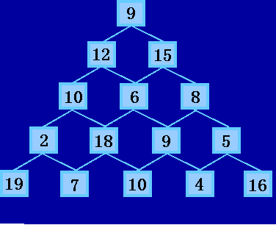
【例1】数塔问题
有形如图所示的一个数塔，从顶部出发，在每一结点可以选择向左走或是向右走，一直走到底层，要求找出一条路径，使路径上的数值和最大。

Slide 47
问题分析
这个问题用贪婪算法有可能会找不到真正的最大和。以上图为例就是如此。用贪婪的策略，则路径和分别为：
9+15+8+9+10=51 (自上而下)，
19+2+10+12+9=52(自下而上)。
都得不到最优解，真正的最大和是：
9+12+10+18+10=59。
在知道数塔的全貌的前提下，可以用枚举法或下一章将学习的搜索算法来完成。

Slide 48
算法设计
动态规划设计过程如下：
1.阶段划分：
第一步对于第五层的数据，我们做如下4次决策：
对经过第四层2的路径选择第五层的19，
对经过第四层18的路径选择第五层的10，
对经过第四层9的路径也选择第五层的10，
对经过第四层5的路径选择第五层的16。

Slide 49
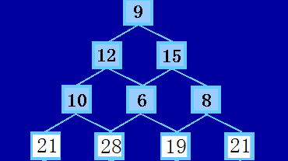
以上的决策结果将五阶数塔问题变为4阶子问题，递推
出第四层与第五层的和为:
21(2+19),28(18+10),19(9+10),21(5+16)。
用同样的方法还可以将4阶数塔问题,变为3阶数塔问题。
…… 最后得到的1阶数塔问题，就是整个问题的最优解。

Slide 50
  2.存储、求解：
1) 原始信息存储
原始信息有层数和数塔中的数据，层数用一个整型
变量n存储，数塔中的数据用二维数组data，存储成如
下的下三角阵:
9
12 15
10 6 8
2 18 9 5
19 7 10 4 16

Slide 51
2) 动态规划过程存储
必需用二维数组d存储各阶段的决策结果。二维数组d的存储内容如下：
d[n][j]=data[n][j] j=1,2,……,n；
i=n-1,n-2,……1，j=1,2,……,i；时
d[i][j]=max(d[i+1][j]，d[i+1][j+1])+data[i][j]
最后d[1][1]存储的就是问题的结果。
数组data 数组d
9 59
12 15 50 49
10 6 8 38 34 29
2 18 9 5 21 28 19 21
19 7 10 4 16 19 7 10 4 16

Slide 52
3) 最优解路径求解及存储
通过数组data和数组d还可以找到最优解的路径， 只需要自顶向下比较数组data和数组d就可以找到。求解和输出过程如下：

Slide 53
输出data[1][1]"9"
b=d[1][1]-data[1][1]=59-9=50
b与d[2][1]相等输出data[2][1]"12"
b=d[2][1]-data[2][1]=50-12=38
b与d[3][1]相等输出data[3][1]"10"
b=a[3][1]-data[3][1]=38-10=28
b与d[4][2]相等输出data[4][2]"18"
b=d[4][2]-data[4][2]=28-18=10
b与d[5][3]相等输出data[5][3]"10"
数组data 数组d
9 59
12 15 50 49
10 6 8 38 34 29
2 18 9 5 21 28 19 21
19 7 10 4 16 19 7 10 4 16

Slide 54
数塔问题的算法
main( )
{ int data[50][50],d[50][50],a[50][50],i,j,n;
input(n);
for( i=1 ;i<=n;i++)
for j=1 to i do
{ input(data[i][j]); //data存储原始数据
d[i][j]=data[i][j]; //d存储动态规划数据
a[i][j]=0; //a存储最优解路径
}

Slide 55
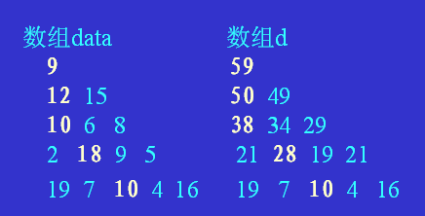
for (i=n-1 ; i>=1;i--)
for (j=1 ;j>= i ;j++)
if (d[i+1][j]>d[i+1][j+1])
{ d[i][j]=d[i][j]+d[i+1][j];
a[i][j]=0;
} else
{ d[i][j]=d[i][j]+d[i+1][j+1];
a[i][j]=1;
}
print('max=’,d[1][1]);
j=1;
for( i=1 ;i<= n-1;i++)
{ print(data[i][j],‘->’);
j=j+a[i][j];
}
print (data[n][j]);
}

Slide 56
从例子中可以看到：
动态规划=贪婪策略+递推(降阶)+存储递推结果
贪婪策略、递推算法都是在"线性"地解决问题，而动态规划则是全面分阶段地解决问题。可以通俗地说动态规划是"带决策的多阶段、多方位的递推算法"。

Slide 57
4.5.2 算法框架
1.适合动态规划的问题特征
动态规划算法的问题及决策应该具有三个性质：最优
化原理、无后向性、子问题重叠性质。
  1) 最优化原理。 不能在决策中失去最优解
  2) 无后向性(无后效性)。当前决策不受以后决策影响
3) 有重叠子问题。子问题不独立（否则可用分治法来解）

Slide 58
2. 动态规划的基本思想
动态规划方法的基本思想是，把求解的问题分成许多阶段或多个子问题，然后按顺序求解各子问题。最后一个子问题就是初始问题的解。

Slide 59
3. 设计动态规划算法的基本步骤
设计一个标准的动态规划算法的步骤：
1) 划分阶段
2) 选择状态
3) 确定决策并写出状态转移方程
但是,实际应用当中的简化步骤：
1) 分析最优解的性质，并刻划其结构特征。
2) 递推地定义最优值。
3) 以自底向上或自顶向下计算出最优值.
4) 根据计算最优值时得到的信息，构造问题的最优解。

Slide 60
4.5.3 突出阶段性的动态规划应用

Slide 61
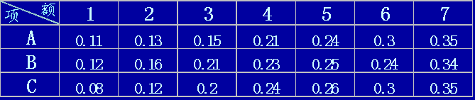
【例2】资源分配问题。
设有资源a,分配给n个项目,gi(x)为第i个项目分得资源x所得到的利润。求总利润最大的资源分配方案，也就是解下列问题：
max z=g1(x1)+ g2(x2)+……gn(xn)
x1+x2+x3+……xn=a, xi≥0,i=1，2,3,……,n
函数gi(x)以数据表的形式给出.
例如：现有7万元投资到A，B，C 三个项目，利润见表,求问题总利润最大的资源分配方案。

Slide 62
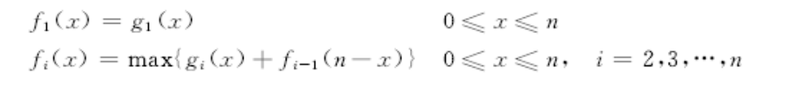
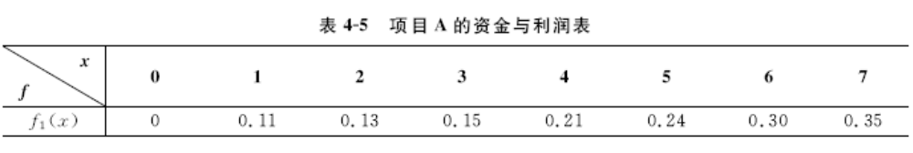
算法设计
设fi(x)为将资源X分配给前i个项目所得最大利润

Slide 63
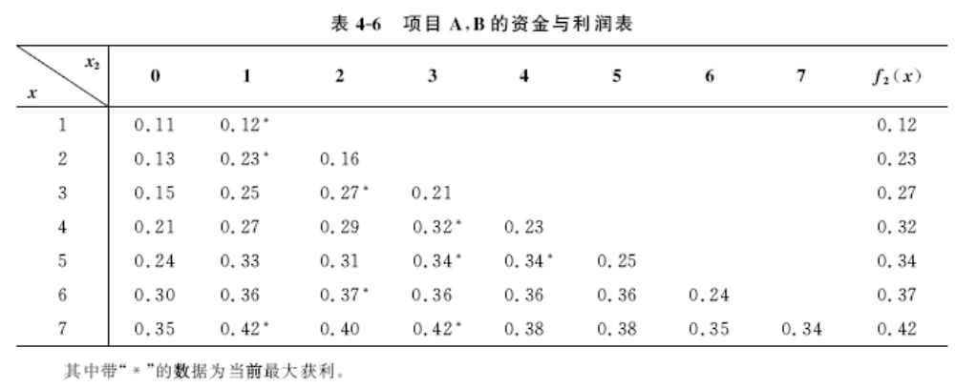

Slide 64
数据结构设计：
1) 开辟一维数组q来存储原始数据。
2) 另开辟一维数组f存储当前最大收益情况。
3) 开辟记录中间结果的一维数组数组temp，记录正在计算的最大收益。
4) 开辟二维数组a,记录前i个工程投资j获得最大利润时，第i个工程分配的资源数。
5) 数组gain存储第i个工程的投资数。

Slide 65
main( )
{ int i, j, k,m,n, rest;
int a[100][100]，gain[100];
float q[100],f[100],temp[100];
print("How mang item? "); input (m);
print("How mang money? "); input (n);
for( j=0;j<= n;j++)
{ input(q[j]); f[j]=q[j]; } //第一个项目利润表
for( j=0;j<= n;j++) a[1,j]=j;

Slide 66
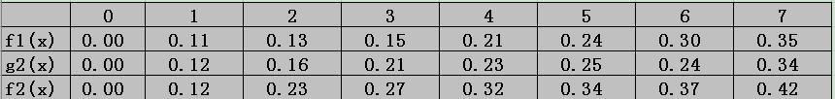
for( k=2;k<=m;k++)
{ for( j=0;j<= n;j++) //其他项目利润表
{ temp[j]=q[j]; input(q[j]); a[k][j]=0;}
for( j=0 ;j<= n;j++)
for( i=0 ;i<=j;i++)
if(f[j-i]+q[i]>temp[j]) { temp[j]=f[j-i]+q[i]; a[k,j]=i; }
for(j=0;j<= n;j++) f[j]=temp[j];
}
rest=n;
for(i=m;i>=1;i--) { gain[i]=a[i][rest]; rest=rest-gain[i];}
for(i=1;i<=m;i++) print(gain[i]," ");
print(f[n]);
}

Slide 67
4.5.4 突出递推的动态规划应用
这一节问题的设计角度是从递推思想进行的,设计中只要找出大规模问题与小规模问题(子问题)之间的递推关系,最后一个子问题所得最优解就是原问题的最优解。

Slide 68
【例1】求两个字符序列的最长公共字符子序
列。
注意：子序列 与 子串 不同
子序列指从给定的字符序列中随意去掉若干个字符后形成的序列。
ABCDEFG ACEF就是一个子序列

Slide 69
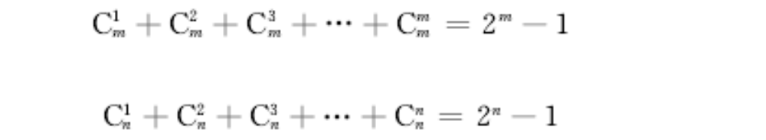
问题分析
若A的长度为n，若B的长度为m，则
A的子序列共有：
B的子序列共有：
如采用枚举策略，当m=n时，共进行串比较：
耗时太多,不可取。
此问题不可能简单地分解成几个独立的子问题，也不能用分治法来解。所以，我们只能用动态规划的方法去解决。

Slide 70
算法设计
1.递推关系分析
设 A="a0，a1，…，am-1"， B="b0，b1，…，bn-1"，
Z="z0,z1,…,zk-1" 为它们的最长公共子序列。
有以下结论：
1)如果am-1=bn-1,则zk-1=am-1=bn-1,且“z0,z1,…,zk-2”是“a0,a1,…,am-2”和“b0,b1,…,bn-2”的一个最长公共子序列；
2)如果am-1≠bn-1，则若zk-1≠am-1，蕴涵“z0，z1，…，zk-1”是“a0,a1,…,am-2”和“b0,b1,…,bn-1”的一个最长公共子 序列；
3)如果am-1≠bn-1，则若zk-1≠bn-1，蕴涵"z0，z1，…， zk-1"是"a0，a1，…，am-1"和"b0，b1，…，bn-2"的一个最长公共子序列。

Slide 71
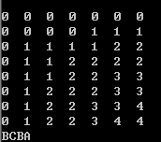
  2.存储、子问题合并
  定义c[i][j]为序列a0,a1,…,ai-1"和"b0,b1,…,bj-1"的
  最长公共子序列的长度，计算c[i][j]可递归地表述如下：
  1)c[i][j]=0 如果i=0或j=0；
  2)c[i][j]=c[i-1][j-1]+1 如果i,j>0,且a[i-1]=b[j-1]；
  3)c[i][j]=max(c[i][j-1],c[i-1][j]) 如果i,j>0,且a[i-1]≠b[j-1]。

Slide 72
算法(递归形式)
int Num=100
char a[Num],b[Num],str[Num];
int c[Num][Num];
main( )
{ int m,n,k;
print ("Enter two string");
input(a,b);
m=strlen(a);
n=strlen(b),
k=lcs_len(m,n);
buile_lcs (k, m,n);
print(str);
}

Slide 73
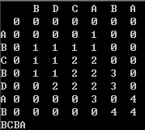
lcs_len(int i，j) //计算最优值
{ if ( i=0 or j=0) c[i][j]=0;
else if (a[i-1]=b[j-1])
c[i][j]= lcs_len(i-1，j-1)+1 ;
else c[i][j]=max(lcs_len(i，j-1), lcs_len(i-1，j);
return(c[i][j])
}
buile_lcs (k,i,j); //构造最长公共子序列
{ if (i=0 or j=0 ) return;
if( c[i][j]=c[i-1][j] ) buile_lcs (k,i-1,j);
else if (c[i][j]=c[i][j-1] ) buile_lcs (k,i,j-1);
else{ str[k-1]= a[i-1]; buile_lcs (k-1, i-1,j-1); }
}

Slide 74
算法(非递归)
N=100
char a[N],b[N],str[N];
int c[N][N];
lcs_len() //计算最优值
{ int m,n,i,j;
input(a,b); m=strlen(a); n=strlen(b);
for (i=1;i<=m;i++)
for (j=1;j<=n;j++)
if (a[i-1]=b[j-1]) c[i][j]=c[i-1][j-1]+1;
else if (c[i-1][j]>=c[i][j-1]) c[i][j]=c[i-1][j];
else c[i][j]=c[i][j-1];
return c[m][n];
}

Slide 75
main( ) //构造最长公共子序列
{ int k, i, j;
k=lcs_len( );
i=strlen(a), j=strlen(b);
while (k>0)
{ if (c[i][j]=c[i-1][j]) i=i-1;
else if (c[i][j]=c[i][j-1]) j=j-1;
else
{ k=k-1;
str[k]=a[i-1];
j=j-1;i=i-1;
}
}
}

Slide 76
【例2】最长不降子序列
设有由n个不相同的整数组成的数列，记为:
a(1)、a(2)、……、a(n)且a(i)<>a(j) (i<>j)
若存在i1<i2<i3< … <ik 且有a(i1)<a(i2)< … <a(ik)，则称为长度为k的不下降序列。请求出一个数列的最长不下降序列。
如：3 18 7 14 10 12 23 41 16 24
3 18 23 41 是长度为4的不下降序列
3 7 10 12 16 24 是长度为6的不下降序列

Slide 77
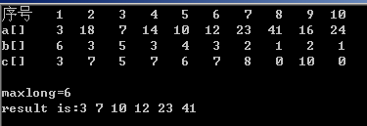
算法设计
1. 递推关系(用倒推法)
1) 对a(n)来说，由于它是最后一个数，所以当从a(n)开始查找时,只存在长度为1的不下降序列；
2) 若从a(n-1)开始查找，则存在下面的两种可能性：
(1)若a(n-1)<a(n)则存在长度为2的不下降序列a(n-1)，a(n)。
(2)若a(n-1)>a(n)则存在长度为1的不下降序列a(n-1)或a(n)。
3) 一般若从a(i)开始,此时最长不下降序列应该按下列方法求出:在a(i+1),a(i+2),…,a(n)中，找出一个比a(i)大的且最长的不下降序列，作为它的后继。
2. 数据结构设计 用数组b[i], c[i]分别记录点i到n的最长的不降子序列的长度和点i后继接点的编号。

Slide 78
算法(倒推法)
int maxn=100;
int a[maxn],b[maxn],c[maxn];
main()
{ int n,i,j, max, p;
input(n);
for (i = 1;i <=n; i++) //输入数据，并初始化
{ input(a[i]);
b[i]=1;
c[i]=0;
}

Slide 79
for (i=n-1; i>=1; i=i-1)
{ max=0; p=0;
for(j=i+1; j<=n; j=j+1)
if (a[i]<a[j] and b[j]>max) { max=b[j]; p=j; }
if( p<>0 ) { b[i]=b[p]+1; c[i]=p ;}
}
max=0; p=0;
for (i = 1;i <n;i++) if (b[i]>max) { max=b[i]; p=i ; }
print('maxlong=',max); print ('result is:');
while (p<>0 ) { print(a[p]); p=c[p]; }
}

Slide 80
4.6 算法策略间的比较
算法策略和算法是有区别的,它们是算法设计中的两个方面，算法策略是面向问题的,算法是面向实现的；但二者又是不可分的,但是也没必要刻意区别它们。比如：递归法是策略还是算法呢？
本章共介绍了五种算法策略（迭代、蛮力、分治、贪婪、动态规划）,它们互相有着一定的差别，适应的问题也有所差异。

Slide 81
4.6.1 不同算法策略特点小结

Slide 82
"贪婪算法"
这种策略求解的是较简单的一类问题，或者说是对问题要求最严格的算法策略。“贪婪算法”解决这类问题是按一定顺序(从前向后或从后向前等)，只需考虑当前局部信息就能做出决策。
即所谓局部最优就是全局最优。

Slide 83
"递推法"
"递推法"和贪婪算法一样也是由当前问题的逐步解决从而得到整个问题的解，只是依赖的是信息间本身的递推关系，每一步不需要策略参与到算法中，它们更多地用于计算。

Slide 84
"递归法"
和递推法类似，递归法是利用大问题与其子问题间的递归关系来解决问题的。
能采用递归描述的算法通常有这样的特征：为求解规模为N的问题，设法将它分解成规模较小的问题，然后从这些小问题的解方便地构造出大问题的解，并且这些规模较小的问题也能采用同样的分解和综合方法，分解成规模更小的问题，并从这些更小问题的解构造出规模较大问题的解。特别地，当规模N=1时，能直接得解。

Slide 85
"枚举法"
枚举法既是一个策略，也是一个算法，也是一个分析问题的手段。枚举法的求解思路很简单,就是对所有可能的解逐一尝试，从而找出问题的真正解。当然这就要求所解的问题可能的解是有限的、固定的，不会产生组合爆炸、容易枚举的。多用于决策类问题。这类问题都不易进行问题的分解，只能整体来求解。

Slide 86
“递归回溯法"
类似于枚举法的思想,递归回溯法通过递归尝试遍历问题各个可能解的通路，发现此路不通时回溯到上一步继续尝试别的通路。在下一章中对其应用做详细介绍。

Slide 87
"分治法"
求解的则是较复杂的问题，这类问题是可以被分解成独立的子问题来解决的，将两个或两个以上的独立子问题的解"合成"，就得到较大的子问题的解，最后合成为总问题的解。

Slide 88
"动态规划法"
动态规划法与贪心法类似，是通过多阶段决策过程来解决问题的。但每个阶段决策的结果是一个决策结果序列，这个结果序列中最后采用哪一个结果取决于以后每个阶段决策，因此称为"动态"规划法。当然每一次的决策结果序列都必须进行存储。因此，可以说"动态规划是高效率、高消费的算法"。

Slide 89
4.6.2 算法策略间的关联

Slide 90
1.对问题进行分解的算法策略:"分治法"与"动态规划法"
"分治法"与"动态规划法"都是递归思想的应用之一，是找出大问题与小的子问题之间的关系,直到小的子问题很容易解决，再由小的子问题的解导出大问题的解。

Slide 91
分治法所能解决的问题一般具有以下几个特征：
1) 该问题的规模缩小到一定的程度就可以容易地解决；
2) 该问题可以分解为若干个规模较小的相同问题;
3) 利用该问题分解出的子问题的解可以合并为该问题的解;
4) 该问题所分解出的各个子问题是相互独立的，即子问题之间不包含公共的子问题。
第一条特征是绝大多数问题都可以满足的;
第二条特征是应用分治法的前提,它也是大多数问题可以满足的;
第三条特征是关键。
第四条特征涉及到分治法的效率。
当问题满足1、2、3条，不满足4条时，一般可用动态规划解决。

Slide 92
2.多阶段逐步解决问题的策略："贪婪算法"、"递推法"、"递归法"和"动态规划法"
多阶段逐步解决问题的策略就是按一定顺序或一定的策略, 逐步解决问题的方法。
"贪婪算法"每一步根据策略得到一个结果传递到下一步，自顶向下，一步一步地作出贪心选择。

Slide 93
"动态规划法"则根据一定的决策, 每一步决策出的不是一个结果，而只是使问题的规模不断的缩小，如果决策比较简单,是一般的算法运算,则可找到不同规模问题间的关系，使算法演变成"递推法"、"递归法"算法,所以说动态规划更侧重算法设计策略，而不是算法。

Slide 94
"递推法"、"递归法"更注重每一步之间的关系,决策的因素较少。"递推法"根据关系从前向后推,由小规模的结论,推解出问题的解。"递归法"根据关系先从后向前使大问题，转化为小问题，最后同样由小规模结论，推解出问题的解。

Slide 95
3.全面逐一尝试、比较："蛮力法"、"枚举法"、"递归回溯法"
考虑到有这样一类问题，问题中不易找到信息间的相互关系，也不能分解为独立的子问题,似乎只有把各种可能情况都考虑到,并把全部解都列出来之后,才能判定和得到最优解。
对于规模不大的问题，这些策略简单方便;而当问题的计算复杂度高且计算量很大时,还是考虑采用"动态规划法"这个更有效的算法策略。

Slide 96
枚举法算法的实现依赖于循环,通过循环嵌套枚举问题中各种可能的情况。
而对于规模不固定的问题就无法用固定重数的循环嵌套来枚举了,有的问题可能通过变换枚举对象也能用循环嵌套枚举实现,但更多的任意指定规模的问题是靠递归回溯法来"枚举"或"遍历"各种可能的情况。

Slide 97
4.算法策略的中心思想
所有算法策略的中心思想就是用循环机制和递归机制实现算法。递推法自然不用多说，贪婪算法就是逐步决策解决问题，动态规划也是。

Slide 98
4.6.3 算法策略侧重的问题类型
一般我们在实际应用中遇到的问题主要分为四类:判定性问题、计算问题、最优化问题和构造性问题。
"递推法"、"递归法"算法较适合解决判定性问题、计算问题。
"贪婪算法"、"分治法" 、"动态规划法" 与"枚举法" 较适合
解最优化问题。
“贪婪算法”、“分治法” 、“搜索算法” 较适合解构造性问题。比如构造最小生成树的算法就用了贪婪策略

